Slide 1

Mise en place de L’agilité dans une équipe support
Présentation stage de fin d’étude à la Société Générale
Elisabeth BERNARDEAU DE VALANCE
(M2 MIAGE SITN)
Maître de stage : Vincent LEBEL
Tuteur enseignant : Cécile MURAT

Slide 2
Sommaire
LE Contexte
A. La Société Générale 3
B. Le service PRS/OSD 4
C. Le stage 5
Le Support
A. Les activités 6
B. Les outils 7
L’agilité
A. Les impacts sur les activités support 8
B. Le passage en « continuous delivery » d’une application 9
Bilan 10

Slide 3
LE Contexte
La Société Générale
4 mai 1864
1871
1945
1987
2008
Création
Premier bureau à Londres
Nationalisation
Privatisation
Crise financière
Reprise
Développement international
Début de l’informatique
Développement autour des trois piliers
Siège Social : Paris
CA : 22.8 milliards d’euros (2013)
Effectif : plus de 148 000 personnes
Présente dans plus de 76 pays (Europe, Asie, Amérique et Afrique)
3 pôles d’activité :
Banque de détail en France
Banque de détail à l’étranger
Banque de financement ou d’investissement
3 valeurs :
Esprit d’équipe
Professionnalisme
Esprit d’innovation
Notes:
Sg créée en 1864 est l’une des principales banques

Slide 4
LE Contexte
La Société Générale
Ancienne SGCIB
4 activités principales :
Marchés financiers
Financements
Banque Privée
Métier Titre
GBIS
ITEC
DSI de GBIS
2 axes d’innovation :
Transformation digitale
Continuous Delivery

Slide 5

LE Contexte
Le service PRS/OSD
ITEC
GLFI
…
FCC
OPER
RPP
LTL
OSD
PRS
RPP
LTL
OSD
AOP
BLR/PRS
SCM
PCL
7 personnes
Londres et Paris
Mission : Assurer le support fonctionnel sur les applications
Périmètres :
Syndication
Titrisation
Spécifique : CBS / TDA
Notes:
GBIS : l’intermédiaire entre émetteurs et investisseurs autour de 3 activités principales : banque d’investissement, le financement et les activités de marchés.
- Marchés de Capitaux
- Produits dérivés
- Financements Structurés (Propose des financements sur mesure pour des produits financiers plus sophistiqués avec des montants plus élevés .)

Slide 6
LE Contexte
Le stage
Problématique
Les méthodes Agile
L’agilité chez ITEC
Missions
Etudier les effets de l’arrivée de l’agilité sur le travail de l’équipe support
Proposer des solutions
Suivre le passage en Continuous Delivery d’une application : CBS
Participer aux activités support
Déroulement
Formation
Préparation du CD
Adaptation progressive
Maturité
Formalisation
Pratique du support

Slide 7
Le support
Les activités
Incident Management
Request Management
Petits incidents
Incidents 3*
ATP
Demandes simples
Explications / Formation
Extractions de base de données pour des audits
Modifications de fichiers Excel
Business Object Reports
Paramétrage
…
Release Management
Coordination / Suivi
Tests :
Non régression
Evolutions

Slide 8
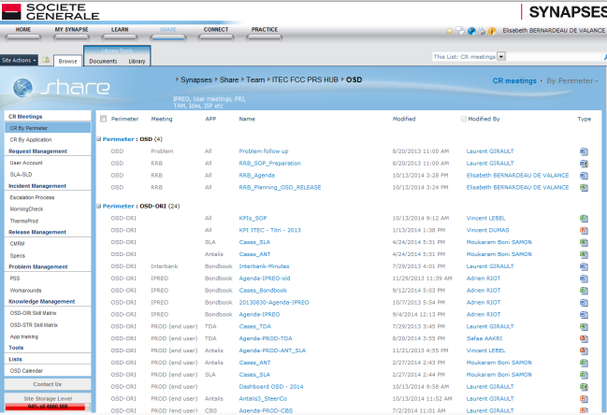
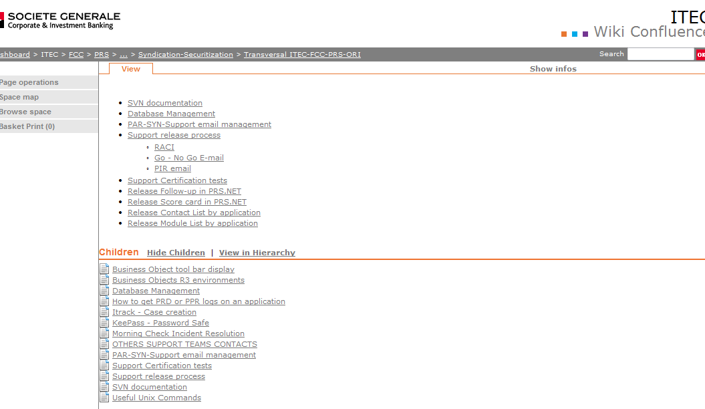
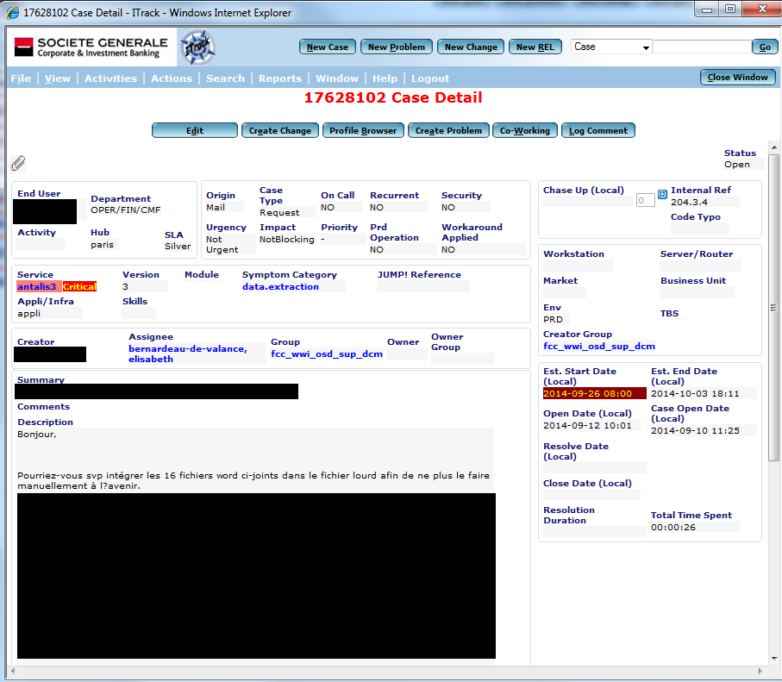
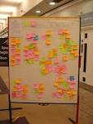
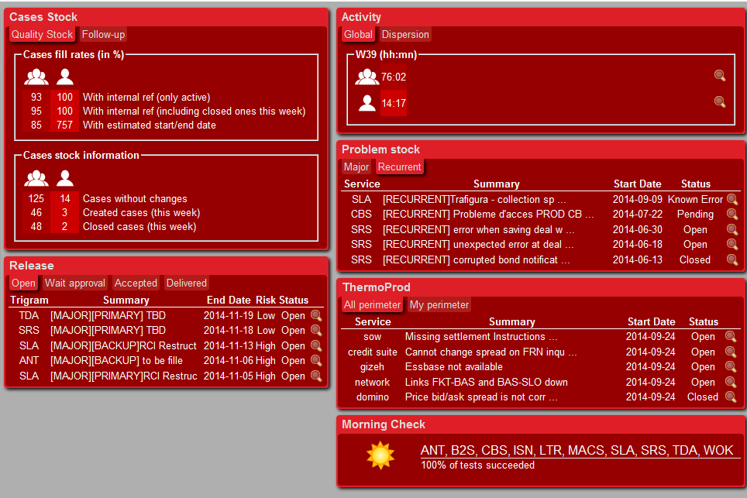



Le support
Les outils
Organisation
Knowledge Management
Synapses
Wiki
ITrack
Technique
Business Object
SQL Developer
Excel
Daily meetings
PRS Net

Slide 9
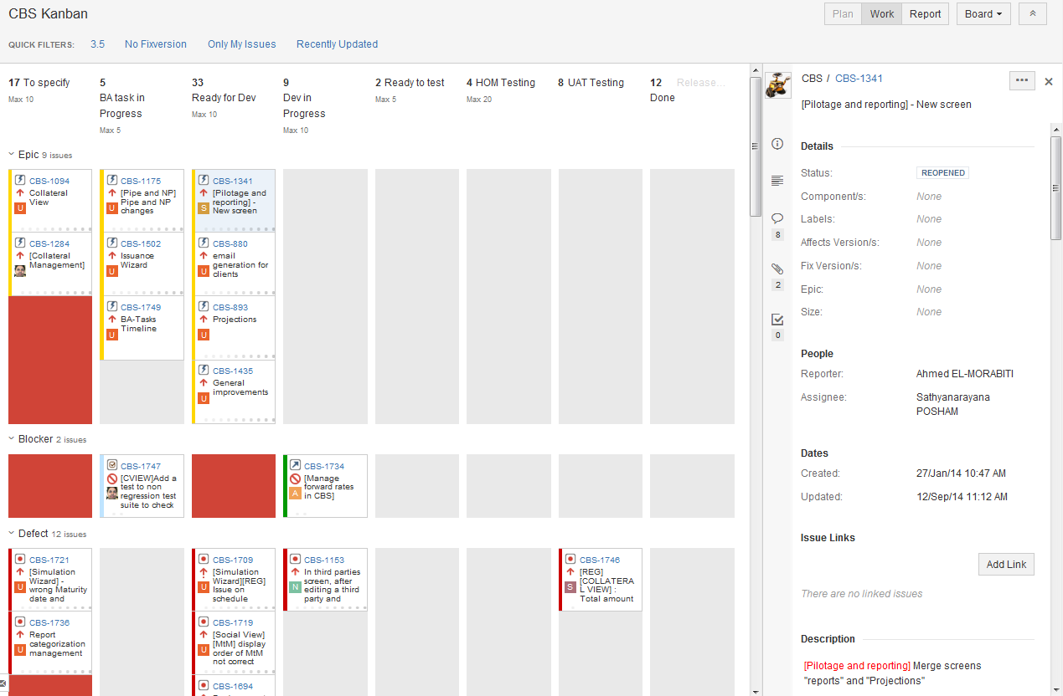
L’agilité
Les impacts de l’agilité sur les activités support
Un nouvel outil : JIRA
Le lab « Continuous Delivery »
Les « daily calls »

Slide 10
L’agilité
Le passage en continuous delivery d’une application
Processus habituel
Processus revu pour CBS
Evolutions :
Automatisation
Tests
Création de release
CMRM (Change Management / Release Management)
Mode « on demand »

Slide 11
BILAN
Travail réalisé
Participation active au support sur les périmètres de la titrisation et CBS
Propositions sur le Release Management présentées au niveau FCC
CBS en Continuous Delivery
Bilan personnel
Fonctionnel
Organisation
Communication entre équipes
Autonomie et responsabilités
Anglais

Slide 12
Merci de votre attention

